Slide 1
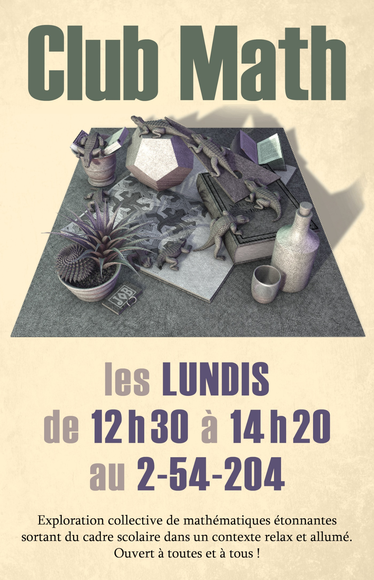
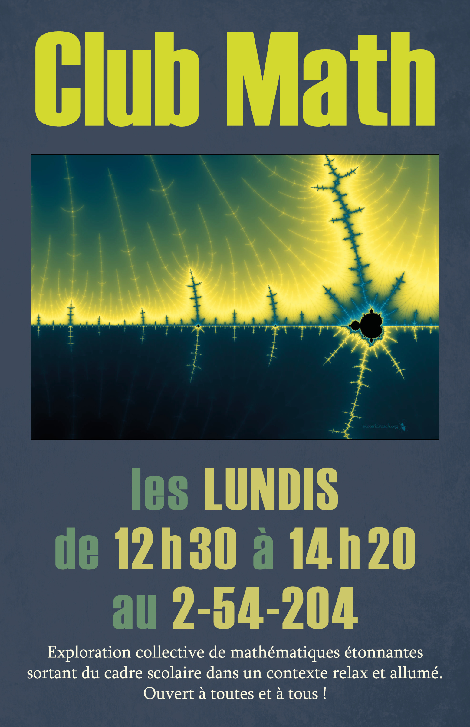

Slide 2
Club Math | Ateliers
Tous les lundis de 12h30 à 13h30
Activités spéciales
Lundi 12 février | Comment rencontrer l’âme sœur grâce aux mathématiques (Nadia Lafrenière, professeure adjointe à l’Université Concordia)
Lundi 11 mars | Personnalités marquantes de l’histoire des mathématiques (par vous !)
Lundi 8 avril | Éclipse solaire (par vous !)
Lundi 13 mai | Quiz math ! + Remise de prix

Slide 3
Club Math | Concours
Tous les lundis de 13h30 à 14h30
Concours collégial de l'AMQ
Date : Mercredi 14 février (inscription avant le lundi 12 février)
Format : 6 questions à développement, 120 minutes, sans calculatrice
Éligibilité : Tout le monde
Concours canadien d'informatique
Date : Mercredi 21 février (inscription avant le lundi 12 février)
Format : 5 questions à résoudre à l'ordinateur (C++, Python, Java), 180 minutes
Éligibilité : Tout le monde
Concours de mathématiques Euclide
Date : Mercredi 3 avril (inscription avant le lundi 4 mars)
Format : 10 questions à réponses courtes et à développement, 150 minutes, avec calculatrice
Éligibilité : Première année du cégep

Slide 5
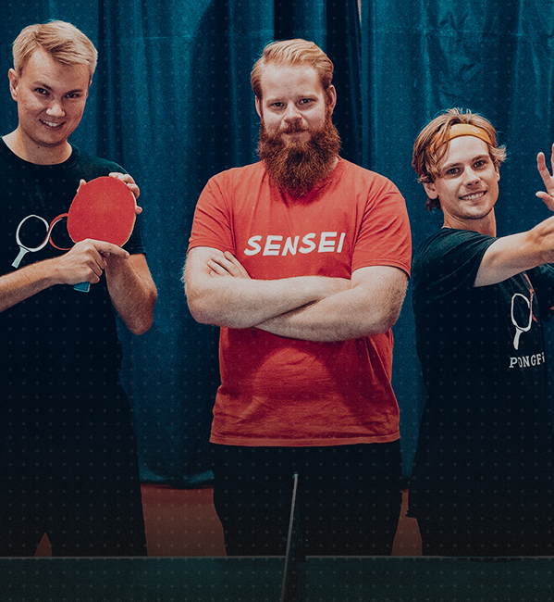
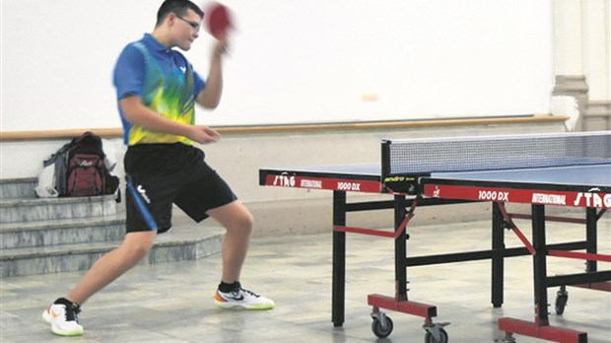
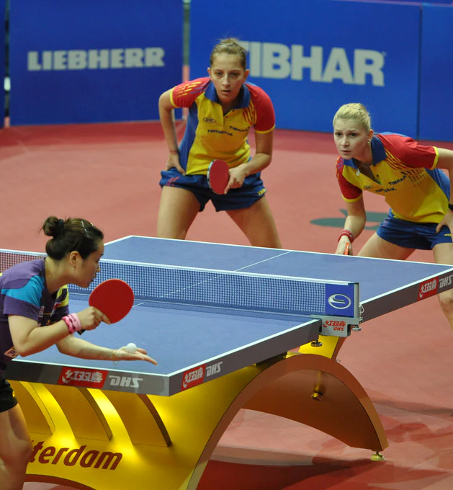
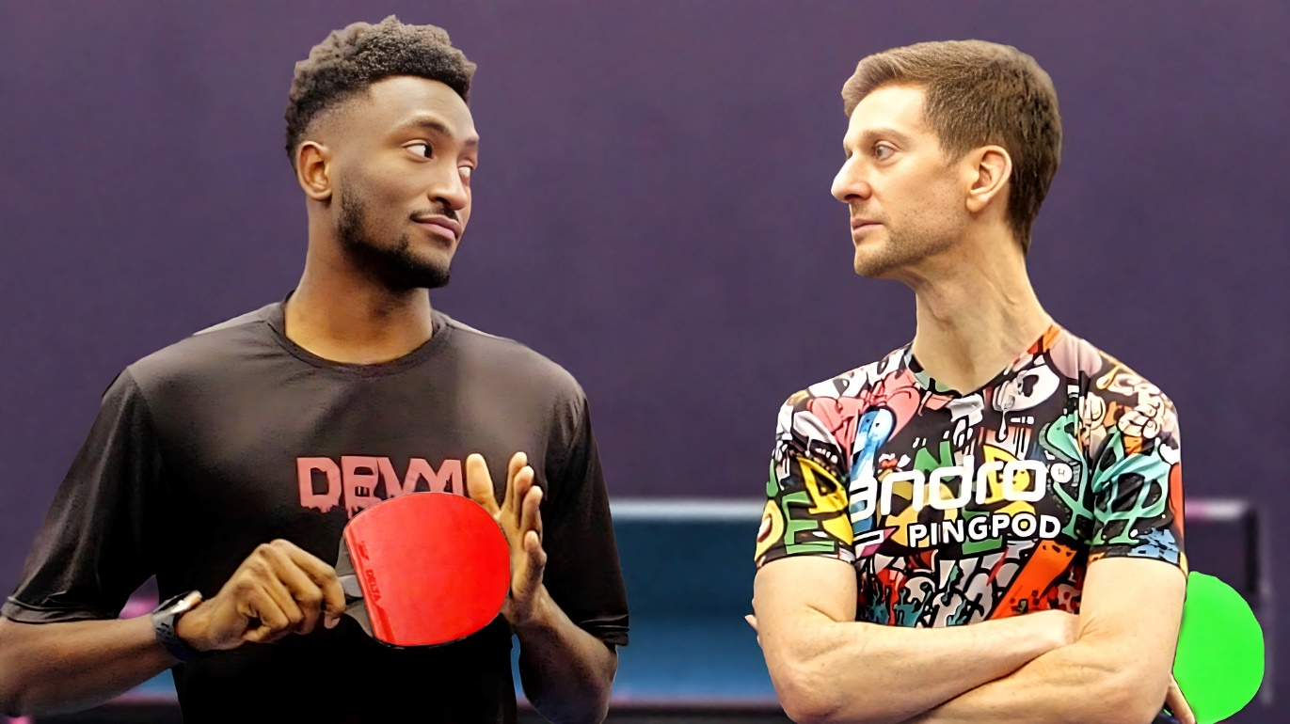
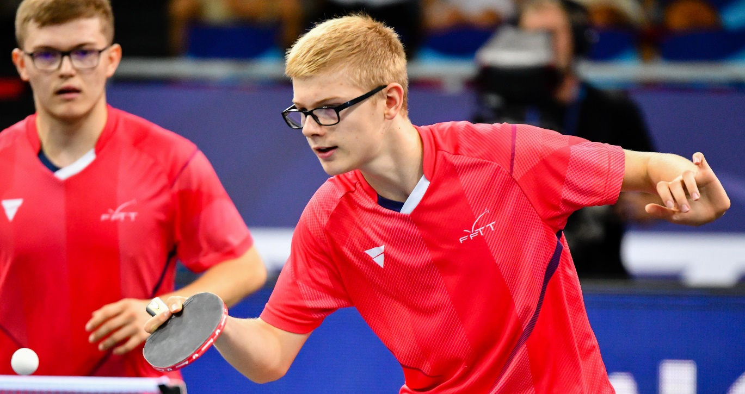
Tennis de table

Slide 6
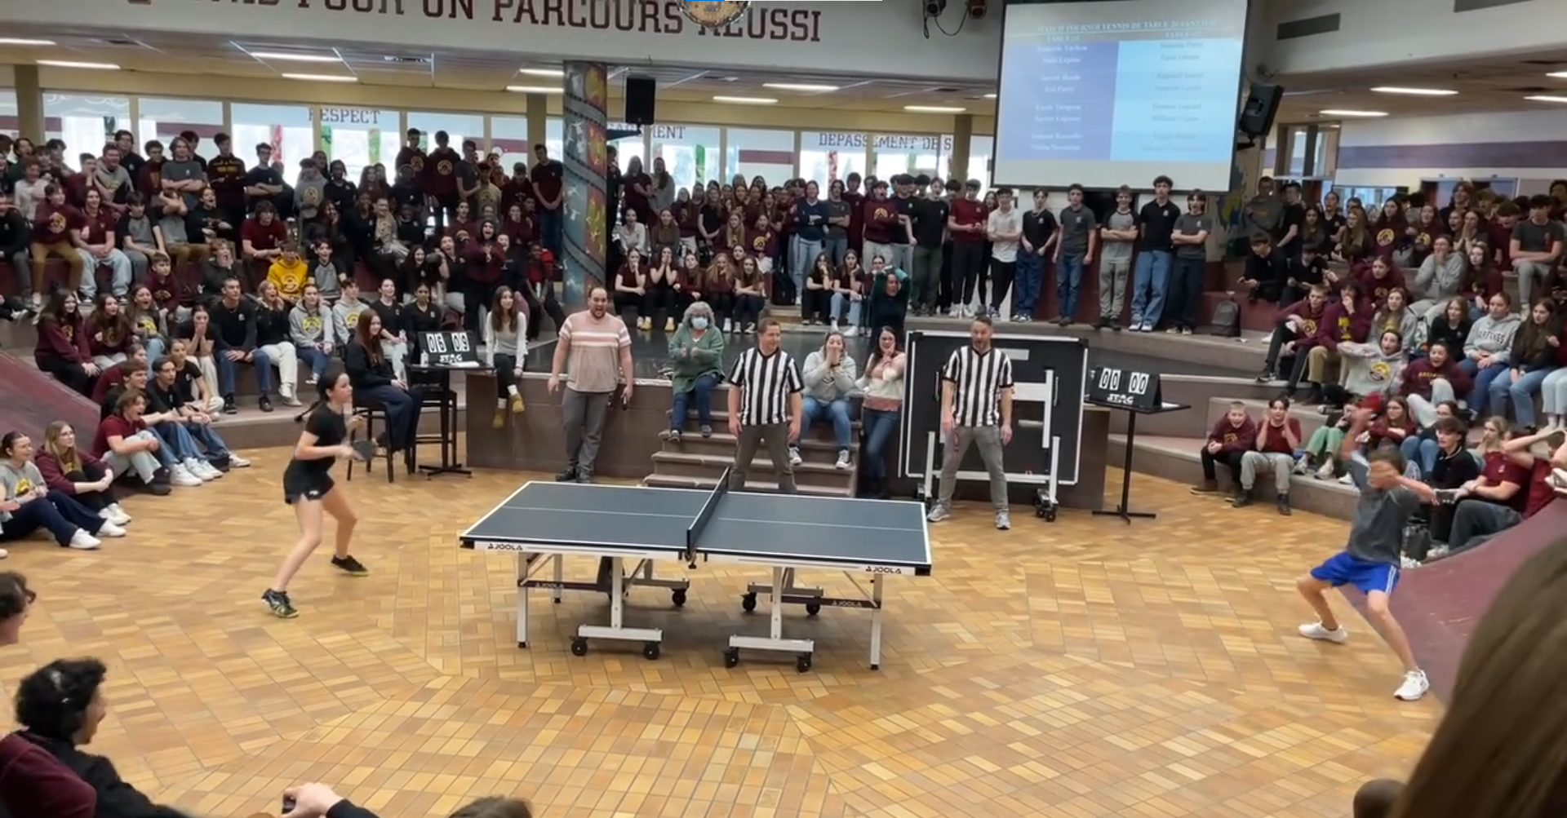

Slide 7
Compter les points au tennis de table
Le gagnant d’un échange remporte un point.
Une manche est gagnée par le premier joueur qui marque 11 points, avec au moins 2 points d'avance sur son adversaire (Exemple : 11-9, 11-3 etc.). Dans le cas où un joueur n'a qu'un point d'avance, la manche continue jusqu'à qu'il y ait 2 points d'écarts. (Exemple : 12-10, 15-13 etc.)
Le premier joueur qui a gagné le nombre de manches requises (habituellement 3 ou 4) est déclaré vainqueur de la partie.

Slide 8
Objectif
Estimer la probabilité que le joueur 1 l’emporte.
(présenter un scénario complexe pis en conclure que ce serait une bonne idée qu’on étudie d’abord un scénario simple)

Slide 9
Scénario 1
Une partie ne comporte qu’une manche.
Le premier joueur ayant 1 point remporte la manche.
Probabilité que le joueur 1 remporte un échange : 60 %.
Quelle est la probabilité que le joueur 1 remporte la partie ?

Slide 10
Scénario 2
Une partie ne comporte qu’une manche.
Le premier joueur ayant 2 points remporte la manche.
Probabilité que le joueur 1 remporte un échange : 60 %.
Quelle est la probabilité que le joueur 1 remporte la partie ?

Slide 11
Scénario 3
Une partie ne comporte qu’une manche.
Le premier joueur ayant 3 points remporte la manche.
Probabilité que le joueur 1 remporte un échange : 60 %.
Quelle est la probabilité que le joueur 1 remporte la partie ?

Slide 12
Scénario 4
Une partie ne comporte qu’une manche.
Le premier joueur ayant 3 points remporte la manche.
Probabilité que le joueur 1 remporte un échange : 80 %.
Quelle est la probabilité que le joueur 1 remporte la partie ?

Slide 13
Scénario 5
Une partie ne comporte qu’une manche.
Le premier joueur ayant 11 points remporte la manche.
Probabilité que le joueur 1 remporte un échange : 60 %.
Quelle est la probabilité que le joueur 1 remporte la partie ?

Slide 14
Scénario 6
Une partie ne comporte qu’une manche.
Le premier joueur ayant 11 points remporte la manche.
Probabilité que le joueur 1 remporte un échange : 80 %.
Quelle est la probabilité que le joueur 1 remporte la partie ?

Slide 15
Scénario 7
Une partie ne comporte qu’une manche.
Le premier joueur ayant 11 points et ayant au moins 2 points d'avance sur son adversaire remporte la manche (jusqu’à un maximum de 20 points).
Probabilité que le joueur 1 remporte un échange : 60 %.
Quelle est la probabilité que le joueur 1 remporte la partie ?

Slide 16
Scénario 8
Une partie ne comporte qu’une manche.
Le premier joueur ayant 2 points et ayant au moins 2 points d'avance sur son adversaire remporte la manche.
Probabilité que le joueur 1 remporte un échange : 60 %.
Quelle est la probabilité que le joueur 1 remporte la partie ?

Slide 17
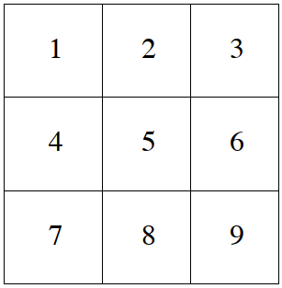
Promenade aléatoire d’une souris

Slide 18
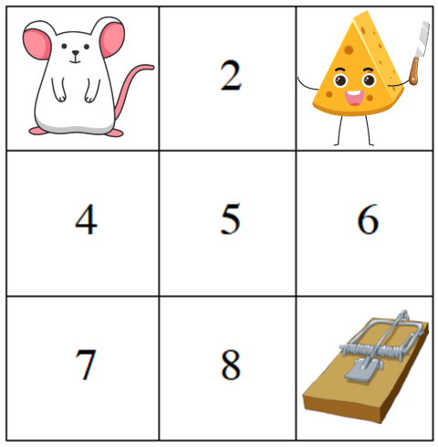
Promenade aléatoire d’une souris

Slide 19
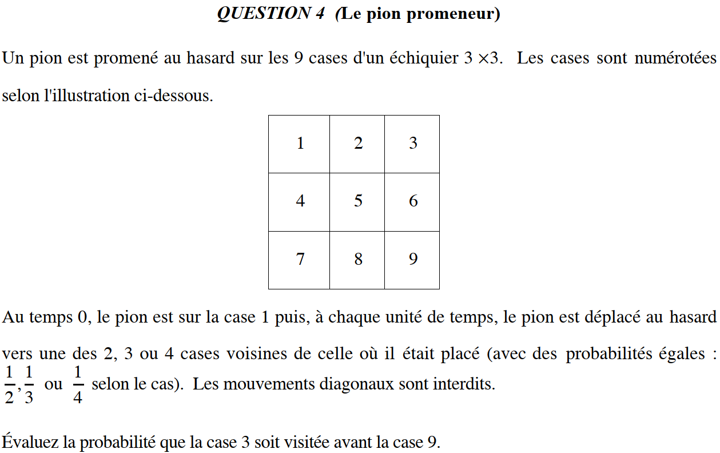

Slide 20
Idée 1
Quelques simulations.

Slide 21
Idée 2
Plusieurs simulations.

Slide 22
Loi des grands nombres

Slide 23
Idée 3
$p_{i}$ : Probabilité d’atteindre la case 3 avant la case 9 en partant de la case $i$.

Slide 24
Idée 4
Matrice de transition.
Probabilité que la souris soit sur la case 5 après 9 déplacements ?
Probabilité que la souris soit sur la case 5 après 10 déplacements ?
Probabilité que la souris soit sur la case 3 après 100 déplacements ?
Probabilité que la souris soit sur la case 3 après $n→∞$ déplacements ?

Slide 25
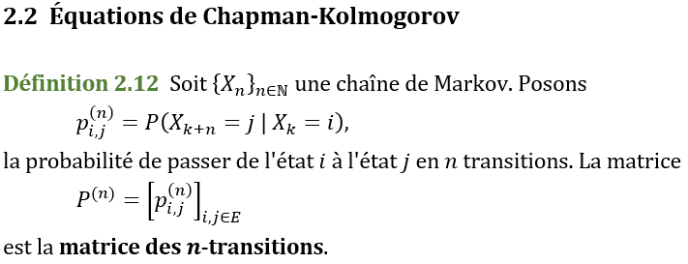
Équations de Chapman-Kolmogorov

Slide 26
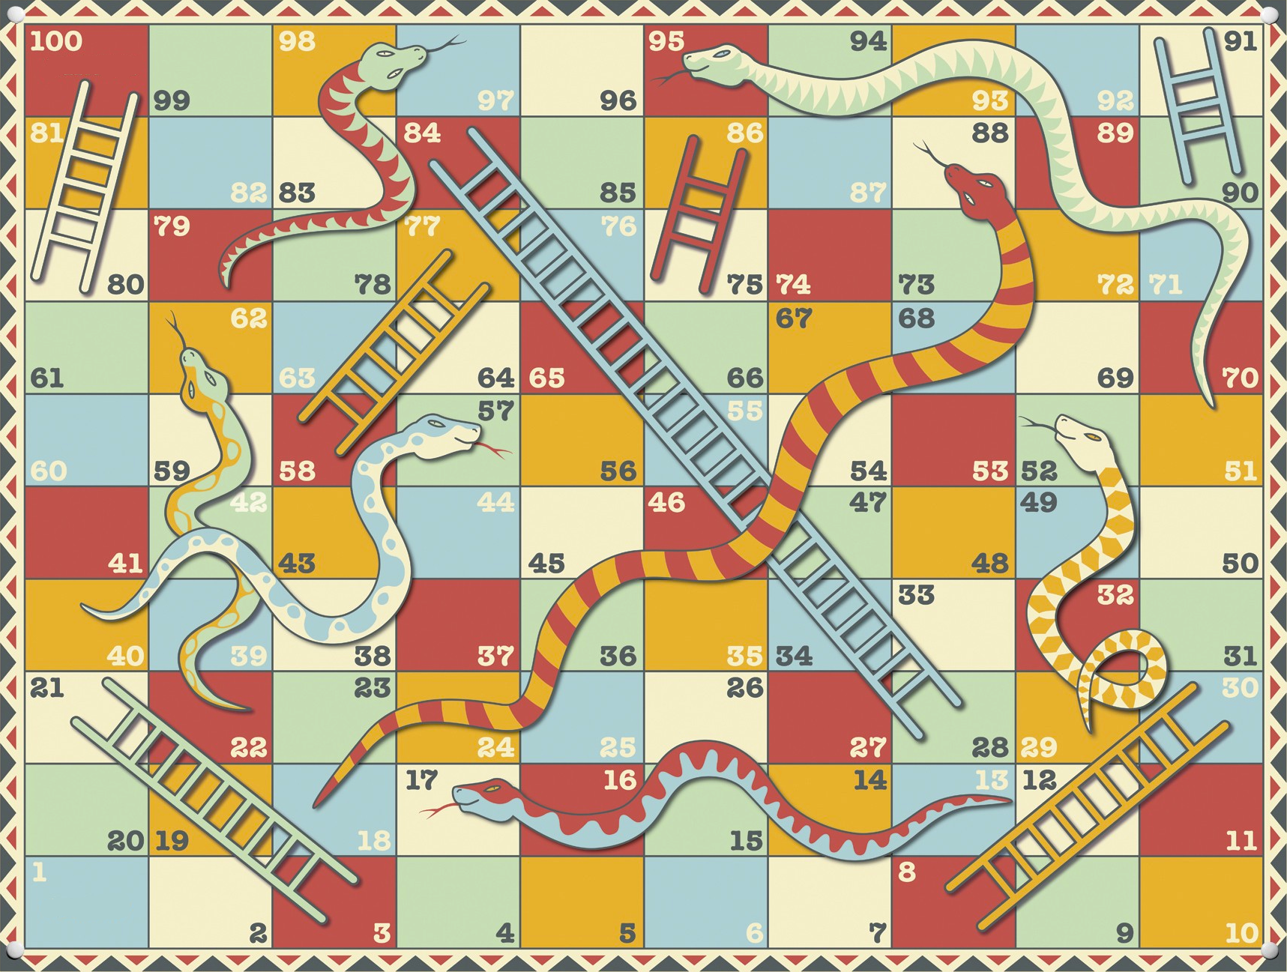
Serpents et échelles

Slide 28
Plus petit nombre de coups pour atteindre la case 100 ?
Probabilité d’atteindre cette case en ce nombre ?
Plus grand nombre de coups pour atteindre la case 100 ?
Probabilité d’être à la case 84 après le 50e coup ?
Probabilité de ne pas avoir atteint la case 100 après 100 coups ?

